Slide 1









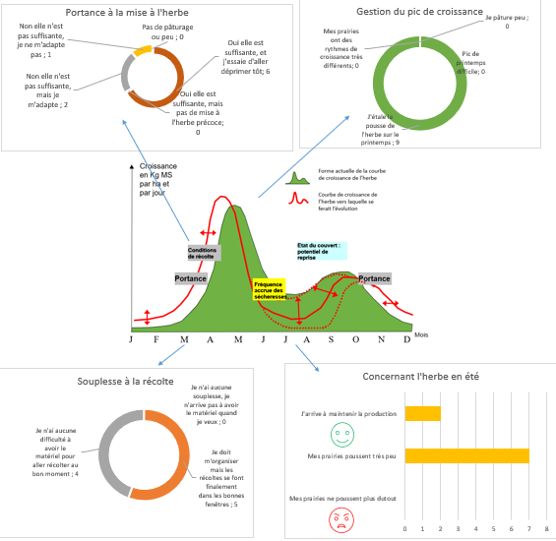

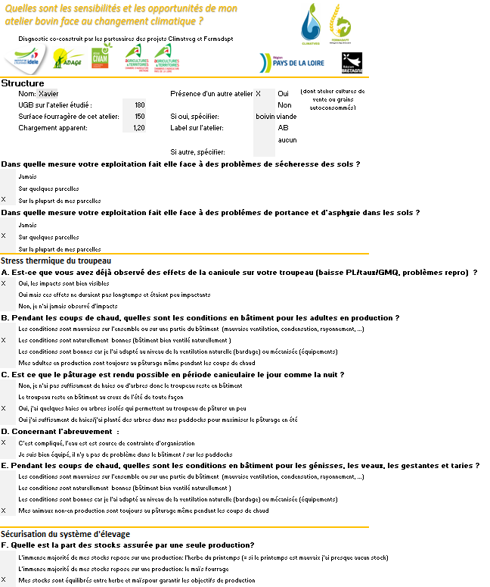




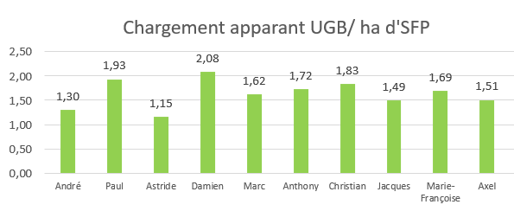






ClimAléas-Test Bovins
Tester en groupe sa sensibilité aux aléas climatiques
Objectifs de l’outil d’animation :
> Faire l’état des lieux de la situation des exploitations face aux aléas climatiques
> Structurer les échanges
> Repérer les pratiques innovantes et les pistes de travail
Comment ?
Un questionnaire de 20 questions à choix multiples
Un fichier Excel® de centralisation des réponses
Une mise en page des résultats avec supports pédagogiques pour initier les échanges à partir de la situation et les pratiques de chacun
Durée : environ 1 heure
Téléchargeable
en ligne
Sur quoi ?
Exemple de question :
Structuré en 3 grandes thématiques :
Production de fourrages et pâturage
Stress thermique du troupeau
Sécurisation du système
➔ En élevage bovin lait et viande
Au début du printemps, est-ce que la portance de vos sols est suffisante pour sortir les animaux le plus tôt possible ?
Oui elle est suffisante, et j'essaie d'aller déprimer le plus tôt possible
Oui elle est suffisante, mais je ne mets pas mes vaches à l'herbe tôt
Non elle n'est pas suffisante, mais je m'adapte (ex: je sors les génisses, j'ajuste le chargement instantané, j'ai de bons chemins,...)
Non elle n'est pas suffisante, et je ne peux pas m'adapter
Je ne fais pas de pâturage ou vraiment très peu
Les étapes:
Partage des résultats en groupe et échanges
Extraction des réponses individuelles pour aller plus loin
Saisie du questionnaire par les éleveurs
Report dans le fichier Excel®
auteurs : Godoc, B.¹, Madrid, A.¹, Sarazin, C.², Huchon J.C.², Linclau O.³, Allou S.⁴, Joffet I.⁴, Leborgne, G. ⁵, Lucas, C.⁶, Macé, D.⁷, Lemarié, P.⁸, Launay F.¹
¹Institut de l’Elevage ²CRA PDL ³GAB 44 ⁴CEDAPA ⁵ADAGE ⁶CRAB ⁷FR-CIVAM Bzh ⁸CAB PDL

